Slide 1

진동데이터 활용 충돌체 탐지 AI 경진대회
1Gb
https://dacon.io

Slide 2
재현 메뉴얼
https://dacon.io

Slide 3
디렉토리 구조
[dataset]
./data/KAERI_dataset/sample_submission.csv
./data/KAERI_dataset/test_features.csv
./data/KAERI_dataset/train_features.csv
./data/KAERI_dataset/train_target.csv
[code]
./keras.ipynb
./pytorch_ensemble.ipynb
실행순서
keras.ipynb
pytorch_ensemble.ipynb
* keras.ipynb 실행 후 해당 노트북은 shut down 부탁드립니다.
oom 이슈가 있습니다.
Output
최종 submit file : [result_pred.csv]
https://dacon.io

Slide 4

목차
Data pre-process
1
Data pre-process
STEP 1
Normalize
Rolling
Lag
Slice sequence
Build model
2
Build model
STEP 2
CNN
Resnet18
Wavenet
Inference
3
Inference
STEP 3
Post-process
Ensemble
Result

Slide 5
1. Data pre-process
Normalize
Rolling feature(50 steps)
Variance
STD(standard deviation)
Min
Max
Mean
Lag feature(positive & negative)
Step 1 & 2
Slice sequence
200 or None
Cumulative sum
Peak

Slide 6
1. Data pre-process (Normalize)
센서 값(S1, S2, S3, S4)들이 큰 값들로 모델 훈련에 방해 요지가 있어
Trainset feature들의 평균, 표준편차를 이용하여 Normalize를 시행
S1
-
S1 m
S1
-
S1 m
S1
S2
S3
S4
S1 std
S1 std
S1
-
S1 m
S1
-
S1 m
…
…
…
…
S1 std
S1 std

Slide 7
1. Data pre-process(Rolling)
구간 별 통계치를 이용하여 대표하는 값 생성
Rolling step size : 50
S1
S2
S3
S4
Rolling step size
통계치 계산
Mean, Variance, STD, Min, Max
…
…
…
…
…
…
…
…
…
…
…
…
…
…
…
…
…
…
…
…
…

Slide 8
1. Data pre-process (Lag)
Sequence를 shift하여 t시점에서 t+1, t+2, t-1, t-2 정보부여
Lage step size : [1, 2] bi-direction
* Shift로 발생하는 Na 값은 0으로 대체
S1
S2
S3
S4
S1
S2
S3
S4
S1
S2
S3
S4
0
0
0
0
lag step size
…
…
…
…
0
0
0
0
…
…
…
…
0
0
0
0
…
…
…
…
0
0
0
0
Positive lag
Negative lag

Slide 9
1. Data pre-process (Slice)
반사파가 noise와 overfit 요소가 있다고 판단
비교적 초반부는 반사파가 적을 것이라고 생각하여 slice
Slice size : 200(slice size를 LB로 search)
* 반사파 제거를 fft(fast-fourier transform)로 적용해봤지만 효과를 보지 못함.
S1
S2
S3
S4
Slice 200
…
…
…
…
Full sequence size

Slide 10
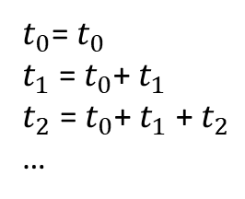
1. Data pre-process (Cumulative sum)
S1
S2
S3
S4
$t_{0}$= $t_{0}$
$t_{1}$ = $t_{0}$+ $t_{1}$
$t_{2}$ = $t_{0}$+ $t_{1}$ + $t_{2}$
…
…
…
…
…

Slide 11
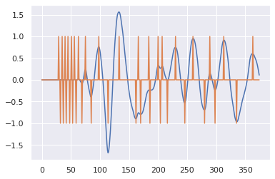
1. Data pre-process (Peak)
positive value peak -> 1
Negative value peak -> -1

Slide 12
2. Build Model
Public kernel model(CNN)
Sequence Flip or None
Flatten or GAP(Global Average Pooling)
Nf(number of filter) 16 or 32
Slice or None
Resnet18(pretrained from imagenet)
Wavenet

Slide 13
2. Build Model (Public kernel model)
Feature Engineering Used in CNN
- Normalize
- Lag (lag size [1, 2] bi-direction)
- Rolling feature (rolling size : 50)
- Cumulative sum
- Peak

Slide 14










2. Build Model (Public kernel model)
Sequence flip or None
Normal model : 정방향으로 나올 수 있는 정보를 얻음
Sequence flip model : 역방향으로 나올 수 있는 정보를 얻음
*두 방법으로 두 가지의 모델을 만들 수 있음
S1
S2
S3
S4
S1
S2
S3
S4
$$t_{0}$$
$$t_{n}$$
$$t_{1}$$
…
…
…
…
…
$$t_{2}$$
$$t_{3}$$
$$t_{3}$$
$$t_{2}$$
…
…
…
…
…
$$t_{1}$$
$$t_{n}$$
$$t_{0}$$
Normal
Flip

Slide 15
2. Build Model (Public kernel model)
Flatten or GAP(Global Average Pooling)
…
…
…
…
Flatten
S1
S2
S3
S4
Flatten : feature map을 1열로 만듬
GAP : feature map 별로 average를 하여 1열로 만듬
* X Y는 Flatten을 이용하였고 M V는 Flatten와 GAP를 모두 사용함
Model
…
…
…
…
Feature map
Normal
GAP

Slide 16
2. Build Model (Public kernel model)
X Y loss : E1 loss
M loss : E2M loss
V loss : E2V loss
*Loss 별 model train
Optimizer : Adam
Learning rate scheduler : ReduceLROnPlateau
5 fold cross validation : shuffle False

Slide 17
2. Build Model (Public kernel model)
CNN models
CNN + Slice
CNN + Slice + Flip
CNN + Slice + nf_16
CNN + Slice + nf_16 + Flip
CNN + Slice + nf_16 + GAP
CNN + Slice + nf_16 + GAP + Flip
CNN + Slice + GAP
CNN + Slice + GAP + Flip
CNN + nf_16
CNN + nf_16 + GAP

Slide 18
2. Build Model (Wavenet)
Feature Engineering Used in Wavenet
- Normalize
- Lag (lag size [1, 2] bi-direction)
- Rolling feature (rolling size : 50)
- Remove S1 S2 S3 S4

Slide 19
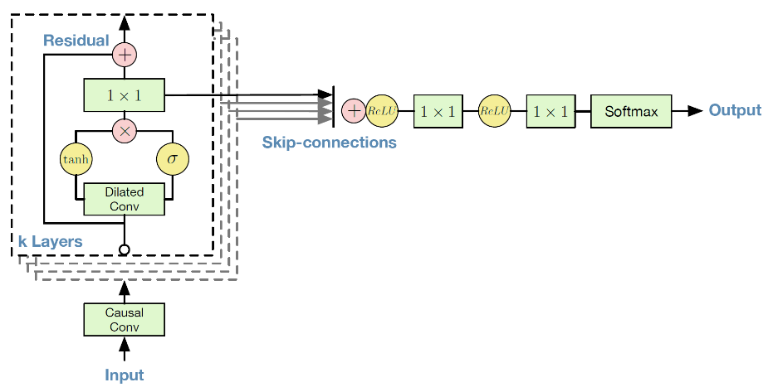
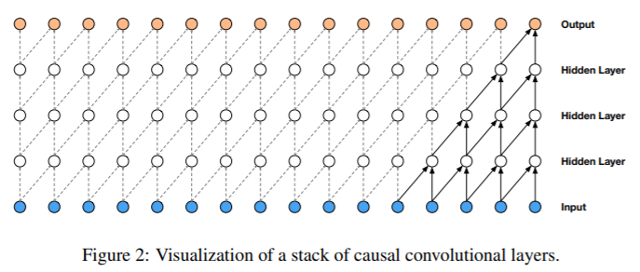
2. Build Model (Wavenet)
Wavenet 원본 형태는 Seq2Seq이지만 Seq2one으로 바꿈
Hidden layer를 거쳐서 나오는 feature의 차원은 Batch ∙ Sequence ∙ Feature
이를 Sequence를 axis로 Average하여 FC layer로 전달
*아래 figure는 wavenet 논문의 seq2seq형태의 model structure

Slide 20
2. Build Model (Wavenet)
Loss : 0.5 * E1 loss + 0.5 * E2 loss
Optimizer : Adam
Learning rate scheduler : ReduceLROnPlateau
5 Fold cross validation : Shuffle False

Slide 21
2. Build Model (Resnet18)
Feature Engineering Used in Resnet18
- Normalize
- Lag (lag size [1, 2] bi-direction)
- Rolling feature (rolling size : 50)
- Remove S1 S2 S3 S4

Slide 22
2. Build Model (Resnet18)
Resnet18(Pre-trained from Imagenet)
First layer – Conv2D input channel 1 filter 3

Slide 23
2. Build Model (Resnet18)
Loss : 0.5 * E1 loss + 0.5 * E2 loss
Optimizer : Adam
Learning rate scheduler : ReduceLROnPlateau
5 Fold cross validation : Shuffle False

Slide 24
3. Inference(post-process)
X & Y range : -400 ~ 400
M range : 25 ~ 175
V range : 0.2 ~ 1.0
Predicted value가 위의 범위를 벗어나면
각 min 값 max값으로 변환

Slide 25
3. Inference(Ensemble)
모든 pred 값들은 post-process를 거친 pred 값입니다.
X Y predicted value =
(CNN models 10개 + Wavenet model + Resnet18 model) / 12
M V predicted value =
0.5 * (CNN models 8개) / 8 + 0.2 * wavenet model + 0.3 * Resnet18
* CNN models 중 slice None 제외하고 모두

Slide 26
3. Inference(Result)
시도한 것들 (FE)
fft를 이용하여 반사파와 정상파를 split
Signal 미/적분 값
Peak count
시도한 것들 (model)
LSTM & GRU RNN 계열들 모델
Transformer
Resnet18 보다 큰 model들
CNN + SE-block
SWA(stochastic weight averaging)

Slide 27
3. Inference(Result)
- Reference
대회 초기에는 kaggle의 Ion-Switching와 진동감지 대회와 비슷해 보여
flip ensemble이나 wavenet 등을 가져와 적용했습니다.
이후 유용균 박사님의 CNN모델이 공개되고 CNN모델의 압도적인 성능으로
CNN중심의 실험들을 진행했습니다.
- 아쉬운 점
센서 위치를 센서 별 정상파들이 가장 빨리 도착한 위치로부터 유추하여
S1 S2 S3위치를 찾았지만 사용하지 못했습니다.
[S1 : (-400, -300), S2 : (400, -300), S3 : (400, 0)]
fft를 이용하여 반사파와 정상파를 split을 하는 것을
완성하지 못한 것이 아쉽습니다.
혹시 관련 내용으로 성공하신 분은 댓글 부탁드립니다.

Slide 28
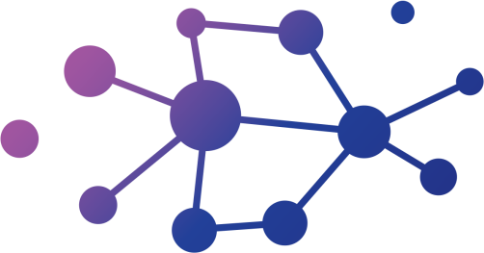
THANK YOU
THANK YOU

